Slide 1
ВНЕШНЕЕ СТРОЕНИЕ ТЕЛА ЧЕЛОВЕКА.
Познавательный материал для детей старшей и подготовительной группы.

Slide 2
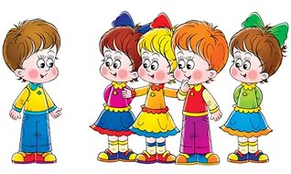
Выполнила
Коновалова Надежда Ивановна
воспитатель
СП- «Детский сад «Берёзка»
ГБОУ СОШ «ОЦ» с. Августовка.

Slide 3
Мне подарили энциклопедию «Тело человека». А я не могу разобраться: что и как правильно называется. Ребята, помогите мне, пожалуйста!

Slide 4
СМОТРИ,НЕЗНАЙКА, СЛУШАЙ ВНИМАТЕЛЬНО И ОТГАДЫВАЙ ЗАГАДКИ. ВНЕШНЕЕ СТРОЕНИЕ ТЕЛА ЧЕЛОВЕКА

Slide 5
Горшок умён, семь дырочек в нём.

Slide 6
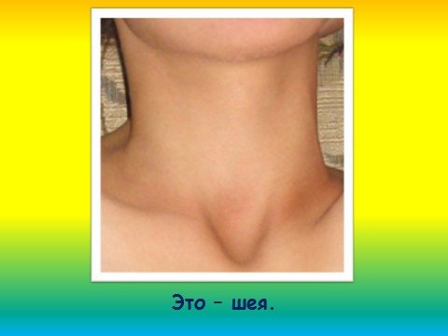
У пилота и врача, у Ивана и Сергея голова не на плечах, между ними –хвостик…

Slide 7
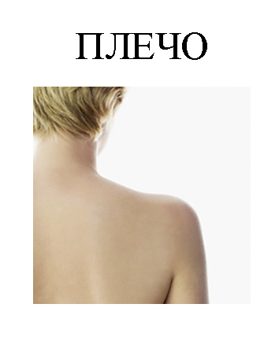
Молочко уже попил, а теперь ложись и спи! На неё, не на живот. И хороший сон придёт.

Slide 8
Гладкое поле, белая полянка, ни травинки, ни былинки, да посерёдке – ямка.

Slide 9
Мы на них стоим и пляшем. Ну а если им прикажем, нас они бегом несут. Подскажи, как их зовут?

Slide 10
Вот загадка, милый друг, лёгкая, послушай: ею ложку я беру, кашу буду кушать.

Slide 11
А для чего нам руки?

Slide 12
Руки – наши помощники!

Slide 13
У двух матерей по пяти сыновей, одно имя всем.

Slide 14
Твои помощники-взгляни: десять дружных братцев. Так славно жить, когда они работы не боятся.

Slide 15
Наши руки умеют многое!

Slide 16
Что могут наши ноги?

Slide 17
Ноги – тоже наши помощники!

Slide 18
Наши ноги умеют многое!

Slide 19
С П А С И Б О!

